Slide 1
Le RÉCIT,
Science et technologie au primaire
par Sonya Fiset
Présentation sous licence CC BY Récit MST-NC-SA

Slide 2
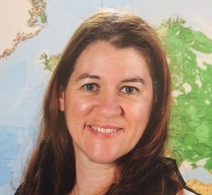
Bonjour!
Sonya Fiset
du Service national au RÉCIT MST
(mathématique, science et technologie)
sonya.fiset@recitmst.qc.ca

Slide 3
69
17
14
Notes:
Un réseau de plus de 150 personnes dévouées à accroître l'utilisation pédagogique des technologies et des ressources numériques en enseignement, en apprentissage et en évaluation réparties partout dans la province du Québec pour le personnel scolaire.
Les services locaux sont dédiés à la formation générale des jeunes. Les services régionaux sont dédiés à la formation générale des adultes. Les services nationaux assurent un soutien particulier en lien avec un domaine d’apprentissage particulier du PFEQ (arts, développement professionnel, langues, mathématiques, sciences et technologie, univers social) ou pour une clientèle scolaire ciblée (adaptation scolaire, éducation préscolaire, service à la communauté anglophone et formation des adultes).

Slide 4
Notre mandat
1.
(In)former
2.
Développer
3.
Diffuser
Notes:
Exemple FAD - on utilise Moodle, on développe des plugins, contenu -> partager en libre.

Slide 5
Notre mandat - In(former)
Sites :
Recitmst.qc.ca
Offre de service pour des formations
Autoformations sur le Campus Récit
Notes:
Exemple FAD - on utilise Moodle, on développe des plugins, contenu -> partager en libre.

Slide 6
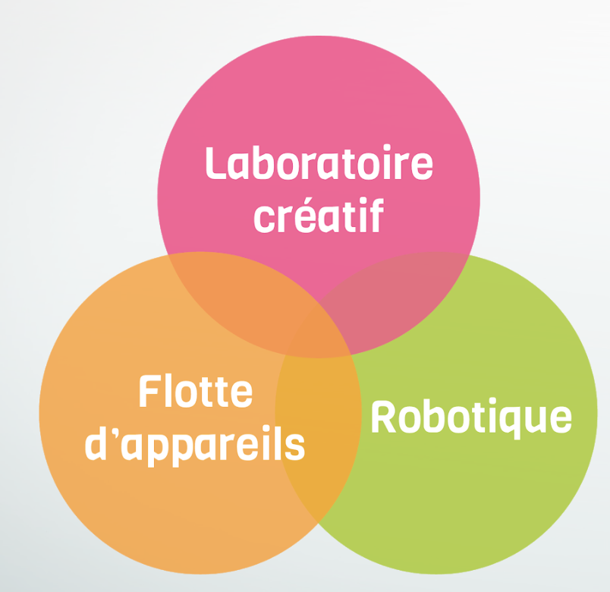

Slide 7
Notre mandat
1.
(In)former
2.
Développer
3.
Diffuser
Notes:
Exemple FAD - on utilise Moodle, on développe des plugins, contenu -> partager en libre.

Slide 8
Notre mandat - Développer
Campus RÉCIT
Formation continue en ligne sur des approches, des logiciels, des robots, etc.
Production avec
des enseignants
Tâches, activités, SA, SAÉ, documentation
Tutoriels
Geogebra, Scratch, Arduino, divers robots, etc.
FAD (Formation à distance)
Contenu produit pour le projet de formation à distance sous licence CC BY-NC-SA
Destinée aux élèves
Plugiciel Moodle, traduction
Notes:
Diapo principale - 3-4 min. À quoi on touche au RÉCIT

Slide 9
Notre mandat
1.
(In)former
2.
Développer
3.
Diffuser
Notes:
Exemple FAD - on utilise Moodle, on développe des plugins, contenu -> partager en libre.

Slide 10
Notre mandat - Diffuser
Site web du RÉCIT et les autres Récit nationaux
Site web du Recitmst.qc.ca
Site Robot-TIC.qc.ca
Site Laboratoire créatif du Récit
Twitter #recitqc
Facebook

Slide 11
MERCI!
Questions?
Demande de formations?
sonya.fiset@recitmst.qc.ca

